Slide 1
روش تهیه پاورپوینت‌های فرادرس
پروتکل استاندارد

Slide 2
چکیده‌ای از مهم‌ترین تنظیمات
3
تنظیمات
عنوان
اسلایدها
تنظیمات
اسلاید
اول
2
محل عنوان
عنوان آموزش
اندازه فونت
عنوان درس
فاصله بین خطوط
Bold بودن
اطلاعات مدرس
اندازه اسلایدها
1
4
تنظیمات
مطالب
اسلایدها
تنظیمات
اولیه
اسلایدها
چیدمان Justify
بدون انیمیشن
لوگوی فرادرس
رنگ زمینه
املای کلمات
شماره‌گذاری
کنتراست مناسب
از نوع Appear
علائم نگارشی
محل لوگو
وضوح و کیفیت
از نوع Fade
بدون تبلیغات
عدم هم‌پوشانی
تصاویر و جدول‌ها
خوانایی نوشته‌ها
استفاده مناسب
انیمیشن آیتم‌ها
5
6

Slide 3
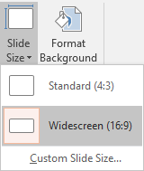
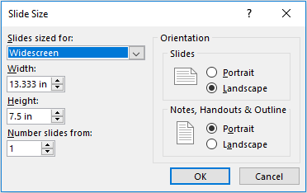
اندازه اسلایدها
با مراجعه به مسیر زیر، می‌توان از صحت نسبت اندازه اسلایدها اطمینان حاصل کرد:
Design → Slide Size → Widescreen (16:9)
سپس روی گزینه Custom Slide Size کلیک کنید
و در پنجره باز شده، تنظیمات را مشابه با تصویر روبه‌رو اعمال نمایید:

Slide 4
پس‌زمینه و شماره‌گذاری
لطفا پس‌زمینه اسلایدها به همین صورت (سفید) باقی بماند.
برای شماره‌گذاری اسلایدها، به مسیر مقابل مراجعه نمایید: Insert → Slide Number
در پنجره‌ای که باز می‌شود، گزینه Slide number را فعال کنید.
روی دکمه Apply to All کلیک کنید.
نکته: شماره اسلایدها باید در قسمت پایین سمت راست قرار بگیرد.
نکته: شماره اسلایدها باید به‌صورت اعداد فارسی باشد.

Slide 5
نکات مهم و ضروری
مطالب اسلایدها باید به زبان فارسی تهیه شوند.
امکان استفاده از محتوای انگلیسی، فقط در آموزش‌های زیر وجود دارد:
آموزش‌های مرتبط با زبان‌های خارجی
آموزش‌های زبان تخصصی دانشگاهی
تایید اسلایدها صرفا از بعد بصری آموزش است و تدریس آموزش‌های فرادرس نباید به‌صورت روخوانی از محتوای اسلایدها یا هر متن دیگری انجام پذیرد.

Slide 6
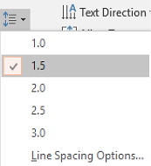
تنظیمات عمومی
فونت تمامی نوشته‌ها (فارسی و انگلیسی) IranSans باشد.
در صورت نیاز به تایپ اعداد فارسی از فونت IranSansFaNum استفاده شود.
در نوشته‌های فارسی از اعداد فارسی و در روابط و فرمول‌ها از اعداد انگلیسی استفاده شود.
در تمامی متن‌ها، فاصله بین خطوط مطالب 1.5 باشد.
چیدمان مطالب روی حالت Justify تنظیم شود.
علائم نگارشی (که در اسلایدهای بعد به‌صورت کامل‌تری توضیح داده خواهد شد) رعایت شوند.
از صحیح بودن املای کلمات، اطمینان حاصل شود.

Slide 7
مثال
نمونه‌های نادرست
Justify
فونت انگلیسی
علائم نگارشی
فاصله بین خطوط
نمونه درست

Slide 8
تنظیمات اسلاید اول
اندازه فونت عنوان آموزش 32 باشد.
اندازه فونت عنوان درس 28 باشد.
نام و نام‌خانوادگی مدرس، با اندازه فونت 24 تایپ شود.
مدرک و رشته تحصیلی مدرس، با اندازه فونت 20 تایپ شود.
در صورت استفاده از تمپلیت استاندارد فرادرس، تمام این موارد به‌صورت دقیق تنظیم شده است.

Slide 9
تنظیمات عنوان اسلاید
به‌صورت Bold و با رنگ مشکی باشد.
اندازه فونت عنوان 24 باشد.
دارای انیمیشن نباشد (از ابتدا نمایش داده شود).
حتی‌الامکان کوتاه باشد (در صورت طولانی بودن عنوان، فاصله آن از بالا رعایت شود).

Slide 10
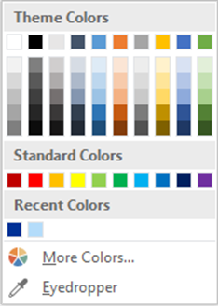
تنظیمات مطالب
اندازه فونت نوشته‌های داخل اسلاید، بین 18 تا 22 باشد.
در صورتی که به‌جز رنگ سیاه، می‌خواهید از حالت رنگی برای برخی از قسمت‌های متن استفاده نمایید، از رنگ‌های استاندارد موجود در پاورپوینت (با رعایت کنتراست مناسب) استفاده نمایید.
بنفش، سرمه‌ای، آبی پررنگ، آبی کم‌رنگ، سبز پررنگ، سبز کم‌رنگ، نارنجی، قرمز، قهوه‌ای

Slide 11
نوشتن فرمول‌ها
تا حد امکان، از تصویر فرمول‌ها (عکس گرفتن از کتاب یا pdf) استفاده ننمایید.
اگر قصد استفاده از فرمول را دارید، آن‌ها در محیط Powerpoint تایپ نمایید تا امکان ویرایش و تغییر اندازه آن به سادگی میسر باشد. برای اضافه کردن فرمول دلخواه، به مسیر زیر مراجعه نمایید:
Insert → Equation
سپس می‌توانید با استفاده از الگوهای سمت راست شکل زیر، فرمول دلخواه خود را ایجاد کنید و در صورت نیاز، برای تکمیل فرمول، از نمادهای سمت چپ این تصویر استفاده نمایید:

Slide 12

نوشتن فرمول‌ها
اگر فرمول‌ها پیچیده است و امکان نمایش مرحله‌ای آن وجود دارد، با انیمیشن و نمایش مرحله‌ای، فرمول را توضیح دهید.
چند نمونه از فرمول‌های تایپ شده:
$F=ma$
$f\left(x\right)=\left\{\begin{aligned}−&x, x<0 \\ &x, x≥0\end{aligned}\right.$
$\int_{a}^{b}{f\left(x\right).dx=F\left(x\right)\left|{b \atop a}\right.=F\left(b\right)−F(a)}$
$\tan\left(A±B\right)=\frac{(\tan{A±\tan{B) }}}{(1∓\tan{A\tan{B)}}}$
$Var\left(X\right)=E\left[{\left(X−μ\right)}^{2}\right]$
$$=E\left[X^{2}−2μX+μ^2\right]$$
$$=E\left[X^{2}\right]−2μE\left[X\right]+μ^{2}$$
$$=E\left[X^{2}\right]−2μ^{2}+μ^{2}$$
$$=E\left[X^{2}\right]−μ^{2}$$
$$=E\left[X^{2}\right]−{\left(E\left[X\right]\right)}^{2}$$

Slide 13
تصویر فرمول‌ها
در صورتی که به‌جای تایپ یک فرمول، تمایل دارید از تصویر آن استفاده کنید، حتما تصویر استاندارد (از نظر نوع فونت و...) و با کیفیتی را به‌کار ببرید.
نمونه‌های نامناسب
اعداد فارسی
وضوح
نمونه مناسب

Slide 14
لیست نشانه‌دار و شماره‌دار
سطح‌بندی لیست‌ها رعایت شود و Bullet هر سطح متفاوت از سایر سطوح باشد.
سطح زیرمجموعه با کمی تورفتگی (به اندازه یک Tab) نسبت به سطح بالاتر مشخص شود.
اندازه فونت آیتم‌های سطح زیرمجموعه، کوچکتر از سطح بالاتر باشد.
لطفا در نمایش لیست‌ها، از انیمیشن (از نوع Appear یا Fade) استفاده نمایید.
انیمیشن‌های در نظر گرفته شده برای اضافه شدن آیتم‌های لیست، به‌صورت اتوماتیک اجرا نشوند و پس از کلیک ظاهر شوند.

Slide 15
لیست نشانه‌دار و شماره‌دار
در این قسمت، دو لیست نمونه از نوع‌های نشانه‌دار و شماره‌دار آورده شده است:
لیست شماره‌دار:
1. مرحله 1
(a زیر مرحله اول
(b زیر مرحله دوم
2. مرحله 2
3. مرحله 3
4. مرحله 4
5. مرحله 5
لیست نشانه‌دار:
مورد 1
مورد 1-1
مورد 1-2
مورد 2
مورد 2-1
مورد 2-2
مورد 3

Slide 16
مثال
نمونه درست
نمونه نادرست
طبقه‌بندی فرادرس‌ها بر حسب رشته و موضوع:
برنامه‌نویسی
طراحی و برنامه‌نویسی وب
برنامه‌نویسی اندروید
هوش مصنوعی
یادگیری ماشین و بازشناسی الگو
پردازش تصویر و پردازش سیگنال
مهندسی برق
طبقه‌بندی فرادرس‌ها بر حسب رشته و موضوع:
برنامه‌نویسی
طراحی و برنامه‌نویسی وب
برنامه‌نویسی اندروید
هوش مصنوعی
یادگیری ماشین و بازشناسی الگو
پردازش تصویر و پردازش سیگنال
مهندسی برق

Slide 17
بلوک دیاگرام
در صورتی که دیاگرامی در اسلایدها قرار می‌دهید، لطفا ضخامت خطوط آن از 3 pt کمتر نباشد تا وضوح کافی در فیلم‌ها را داشته باشد.
برای اتصالات دیاگرام‌ها می‌توانید از ضخامت 2.5 pt استفاده نمایید.
در صورتی که دیاگرام، نیاز به توضیح مرحله‌ای دارد، بخش‌های مجزا به‌صورت مرحله‌ای ظاهر شوند.

Slide 18
جداول و دیاگرام‌ها
در جداول و دیاگرام‌ها، می‌توان از پس‌زمینه رنگی استفاده کرد.
در چنین مواردی، تصویر و یا رنگی را انتخاب نمایید که کنتراست کافی را با رنگ متن داشته باشد، یعنی فاصله رنگی میان رنگ متن و پس‌زمینه بیشتر شود.
در پس‌زمینه سفید (روشن)، رنگ نوشته به رنگ مشکی (تیره) باشد، تا وضوح بیشتری در فیلم داشته باشد.
در ادامه دو مثال برای بیان تصویری تاثیر کنتراست، بین متن و پس‌زمینه آمده است:
کنتراست مناسب
کنتراست نامناسب
کنتراست مناسب
کنتراست نامناسب

Slide 19
مثال
نمونه مناسب
نمونه نامناسب
هوش عقلائی
IQ
هوش عقلائی
IQ
هوش جسمی
PQ
هوش عاطفی
EQ
هوش جسمی
PQ
هوش عاطفی
EQ
هوش معنوی
SQ
هوش معنوی
SQ

Slide 20
محدودیت‌های فنی
فیلم‌ها پس از تهیه، پردازش شده و از کیفیت آن‌ها برای کاهش حجم، کاسته می‌شود.
در بسیاری موارد الگوریتم‌های کاهش حجم، منجر به از میان رفتن نوشته و علایم ریز می‌شوند.
این موضوع در مبحث فشرده‌سازی نیز تا حدی خود را نشان می‌دهد. همان گونه که در تصویر زیر می‌بینید، نتیجه فشرده‌سازی می‌تواند نوشته‌هایی را که در نسخه خام وضوح بالا دارند، کاملا ناخوانا نماید.
فشرده‌سازی

Slide 21
انیمیشن‌ها
برای تغییر اسلایدها از Transition استفاده نشود و مانند تصویر زیر، گزینه None انتخاب شده باشد.
پس از انتخاب گزینه None روی Apply To All کلیک شود تا این تغییر برای تمام اسلایدها در نظر گرفته شود.
به‌جای این کار، می‌توان ابتدا همه اسلایدها را انتخاب و سپس روی گزینه None کلیک نمود.

Slide 22
انیمیشن‌ها
توقف و ارائه توضیحات طولانی روی یک اسلاید، می‌تواند باعث خسته شدن مخاطب شود.
در مدت زمان 10 دقیقه‌ای، باید حدود 5-7 بار تغییر اسلاید اتفاق بیفتد.
در شرایطی که امکان تغییر اسلاید وجود ندارد، حرکتی را درون خود اسلاید قرار دهید تا کاملا ساکن نباشد.
در هر دقیقه، حداقل 2 تغییر (با انیمیشن یا حرکت موثر نشانگر موس) در اسلاید نمایش داده شده اتفاق بیفتد.
نکته مهم: فقط از انیمیشن‌های ساده Appear یا Fade استفاده شود.
نکته مهم: حرکات درجا باشد و پوشاندن مطالب قبلی را شامل نشود.
نکته مهم: در شروع نمایش یک اسلاید، حداقل یک آیتم جدید (نسبت به اسلاید قبلی) نمایش داده شود.

Slide 23
رعایت علائم نگارشی
در نوشتن متن در اسلایدها، با توجه به اینکه اسلایدها هم در فیلم ضبط شده و هم به‌صورت فایل PDF به مخاطبین ارائه می‌شود، علاوه بر عدم هم‌پوشانی موقعیت آیتم‌های مختلف در اسلاید، استفاده از علائم نگارشی درست و در جای مناسب نیز، بسیار ضروری است.
در ادامه، برخی از نکات و علائم نگارشی پرکاربرد، به‌صورت خلاصه مورد بررسی قرار گرفته است.

Slide 24
رعایت علائم نگارشی
موقعیت | مورد استفاده | علامت | نام علامت
چسبیده به عبارت قبل از خود یک فاصله با عبارت بعد از خود | در پایان همه جملات به‌جز جمله‌های پرسشی و تعجبی | . | نقطه
 | میان عبارت بین چند کلمه که اسناد واحدی داشته باشند. بین دو کلمه که ممکن است خواننده آن‌ها را با کسره اضافه بخواند. | ، | کاما
 | قبل از نقل‌قول هنگام برشمردن اجزای یک چیز جلوی کلماتی که می‌خواهیم آن‌ها را معنی کنیم. | : | دو نقطه
 | در پایان جمله‌های پرسشی برای نشان دادن مفهوم تردید یا استهزا | ؟ | علامت سوال
بدون فاصله از متن داخل آن یک فاصله از دو طرف متن بیرون آن | معنی و معادل يك كلمه توضيح بيشتر | () | پرانتز

Slide 25
تصاویر
ترجیحا از تصاویری با زمینه سفید استفاده نمایید.
از تصاویری استفاده نمایید که دارای وضوح و کیفیت مطلوبی باشند.
نوشته‌های روی تصویر کاملا واضح و خوانا باشند و با فونت مناسبی تایپ شده باشند.
روی تصاویر مورد استفاده، تبلیغ یا آدرس سایتی درج نشده باشد.
در صورتی که امکان ذخیره تصویر وجود ندارد و مجبور به عکس گرفتن از آن هستید، لطفا صفحه را زوم نمایید (تا جایی که آنچه می‌خواهید عکس بگیرید، تمام صفحه را بپوشاند) و از تصویر عکس بگیرید. سپس تصویر را با فرمت PNG ذخیره نمایید.

Slide 26
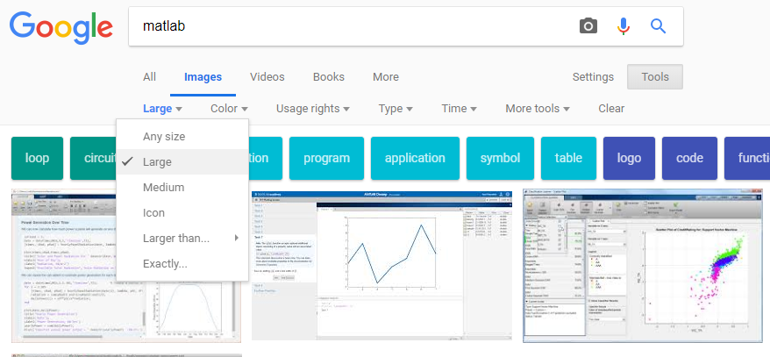
تصاویر
برای جستجوی تصاویر با کیفیت بالا، در گوگل مطابق شکل زیر عمل کنید:

Slide 27
تصاویر
در صورتی که تصویری با کیفیت نامطلوب در اختیار دارید، برای جستجوی نسخه با کیفیت‌تر همان تصویر، می‌توانید به آدرس images.google.com مراجعه و به‌صورت زیر عمل نمایید:

Slide 28
نکته‌های مهم پایانی
با توجه به اینکه اسلایدها صرفا جهت کمک به انتقال بهتر مفاهیم مورد استفاده قرار می‌گیرند و استفاده از متن کامل در اسلایدها، مناسب نیست، لطفا در تهیه مطالب، فقط از عبارات مختصر و کلید واژه‌ها استفاده نمایید.
لازم است اسلایدها توسط مدرس تهیه شوند و امکان کپی‌برداری از اسلایدهای آماده شخص دیگری وجود ندارد.
آیتم‌های مختلفی که در هر اسلاید به‌کار برده‌اید را به‌صورت مناسب و منظم نسبت به یکدیگر قرار دهید.
هرگونه استفاده از شبکه‌های اجتماعی فیلتر شده (اعم از نمایش لوگو، زیرنویس، معرفی و یا اشاره) و سایت‌هایی که مشاهده آن‌ها نیاز به فیلترشکن دارد، غیرمجاز است.
بهتر است برای ساخت اسلایدها، تمپلیت استاندارد فرادرس را دانلود کرده و اسلایدهای خود را در آن ایجاد نمایید تا تنظیمات روی تمامی اسلایدها اعمال گردد.

Slide 29
تماس با ما
لطفا هرگونه سوال خود را در پاسخ به ایمیل
«هماهنگی ارسال پاورپوینت نهایی»
با همکاران ما مطرح نمایید.

